Slide 1
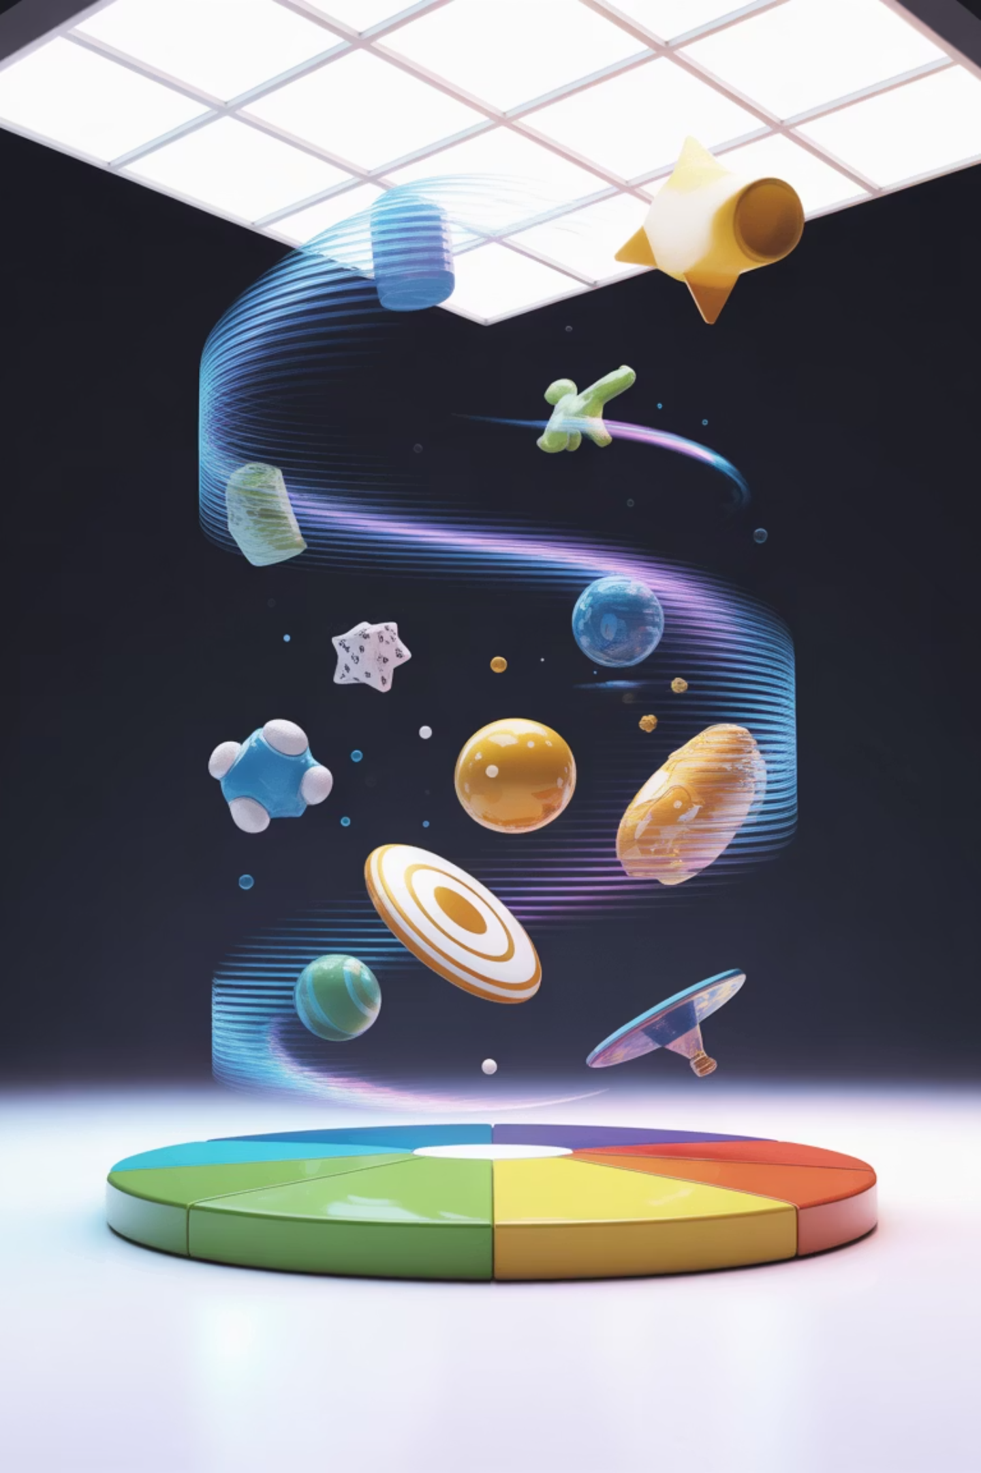

Ауырлық күші әсерінен дененің қозғалысы
Бүгін сіз ауырлық күші әсерінен дене қалай қозғалатынын үйренесіз: түсу уақытын, ең үлкен биіктікті, ұшу қашықтығын анықтауды білесіз және дене жоғары немесе бұрышпен лақтырылғанда не болатынын түсінесіз.
9.2.2.8 – тартылыс өрісіндегі дененің қозғалысын сипаттайтын шамаларды анықтау.
Құндылық: Бірлік және ынтымақ
Апта дәйексөзі: «Бірлік түбі – береке.»
Жұптық және топтық жұмыста өзара көмек, ынтымақтастық, жауапкершілік арқылы қазақтың «асар» дәстүрі үлгісінде бірігіп жұмыс істеудің маңызын түсінеміз.

Slide 2
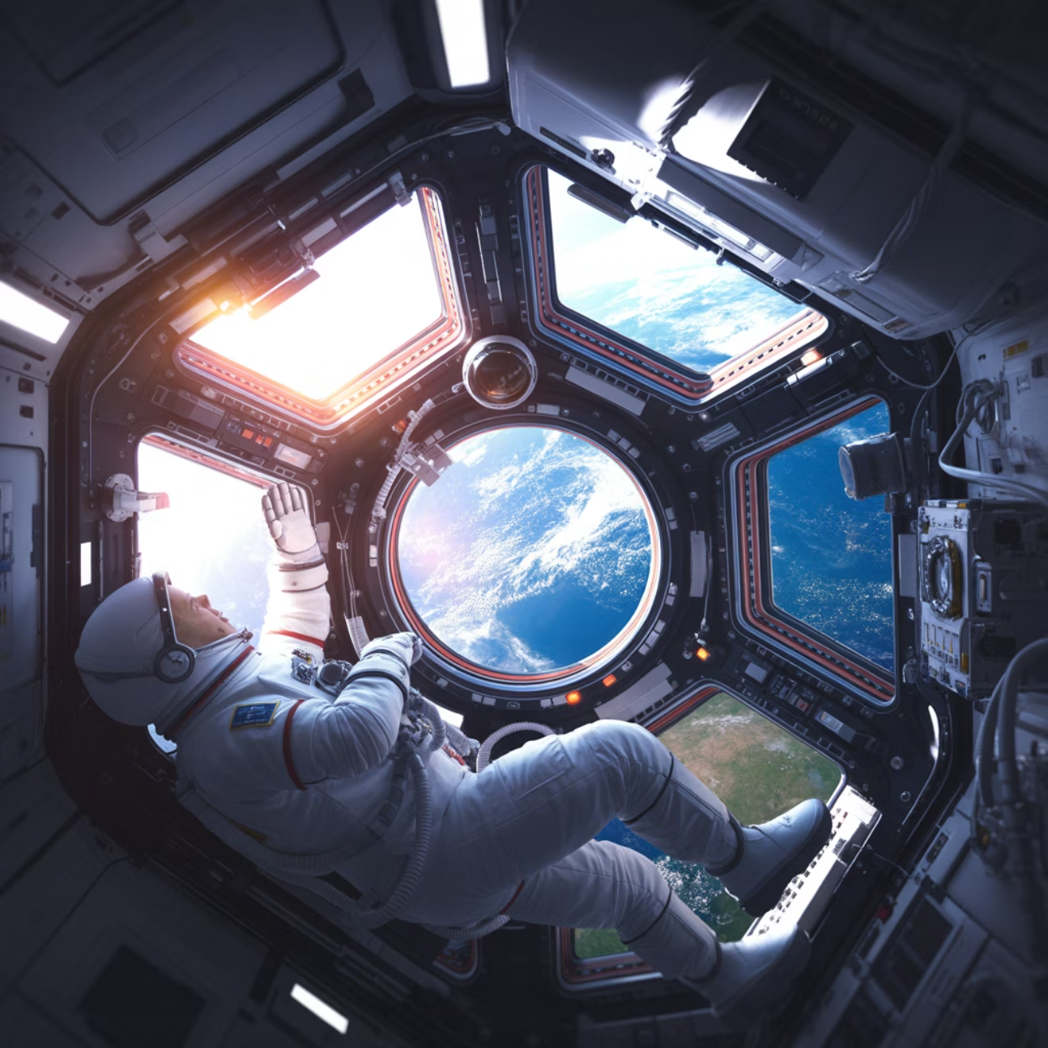
Еркін түсу дегеніміз не?
Парашютпен секіруді елестетіңіз...
Парашют әлі ашылмаған. Сіздің денеңізге тек ауырлық күші әсер етеді. Міне, бұл – еркін түсу.
Еркін түсу кезінде дене тіреуге баспайды → тіреудің реакциясы жоқ → салмақ нөлге тең → салмақсыздық пайда болады.
Ғарыш кемесіндегі космонавт пен оның камерасы Жер төңірегінде еркін түсуде, бірақ үлкен көлденең жылдамдықпен қозғалады. Сондықтан камера ауада «ілініп» тұрады, гравитация жоқ сияқты көрінеді.

Slide 3
Тік бағытта g үдеумен қозғалыс
Допты жоғары лақтырғаныңызды елестетіңіз. Осы сәтте онымен не болады? Ол көтеріледі... баяулайды... тоқтайды... және төмен түсе бастайды.
Бұл қозғалысты барлық денелер үшін бірдей ететін не? Ауырлық күші.
Денеге тек ауырлық күші әсер еткенде – ол g үдеумен қозғалады
Жоғары лақтырылды
Дене жіберілді
Төмен лақтырылды
g төмен тартады, сондықтан қозғалыс баяулайды
g төмен тартады, дене жылдамдайды
g «көмекке» жұмыс істейді, үдеу үлкенірек

Slide 4
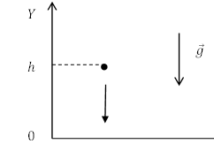
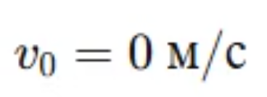

Еркін түсу кезіндегі жылдамдық, биіктік және уақыт формулалары
Бастапқы жылдамдық нөлге тең, яғни дене белгілі бір биіктіктен жай ғана жіберіледі:
Дененің жылдамдығы әр секунд сайын g мәніне өседі
Әр секунд дене барған сайын жылдам түседі:
1 секунд – жылдамдық ~10 м/с
2 секунд – жылдамдық ~20 м/с
3 секунд – жылдамдық ~30 м/с
Бұл автокөліктің жеделдеуіне ұқсас, тек үдеуді қозғалтқыш емес, гравитация жасайды.
Еркін түсу кезіндегі жылдамдық формуласы

Slide 5
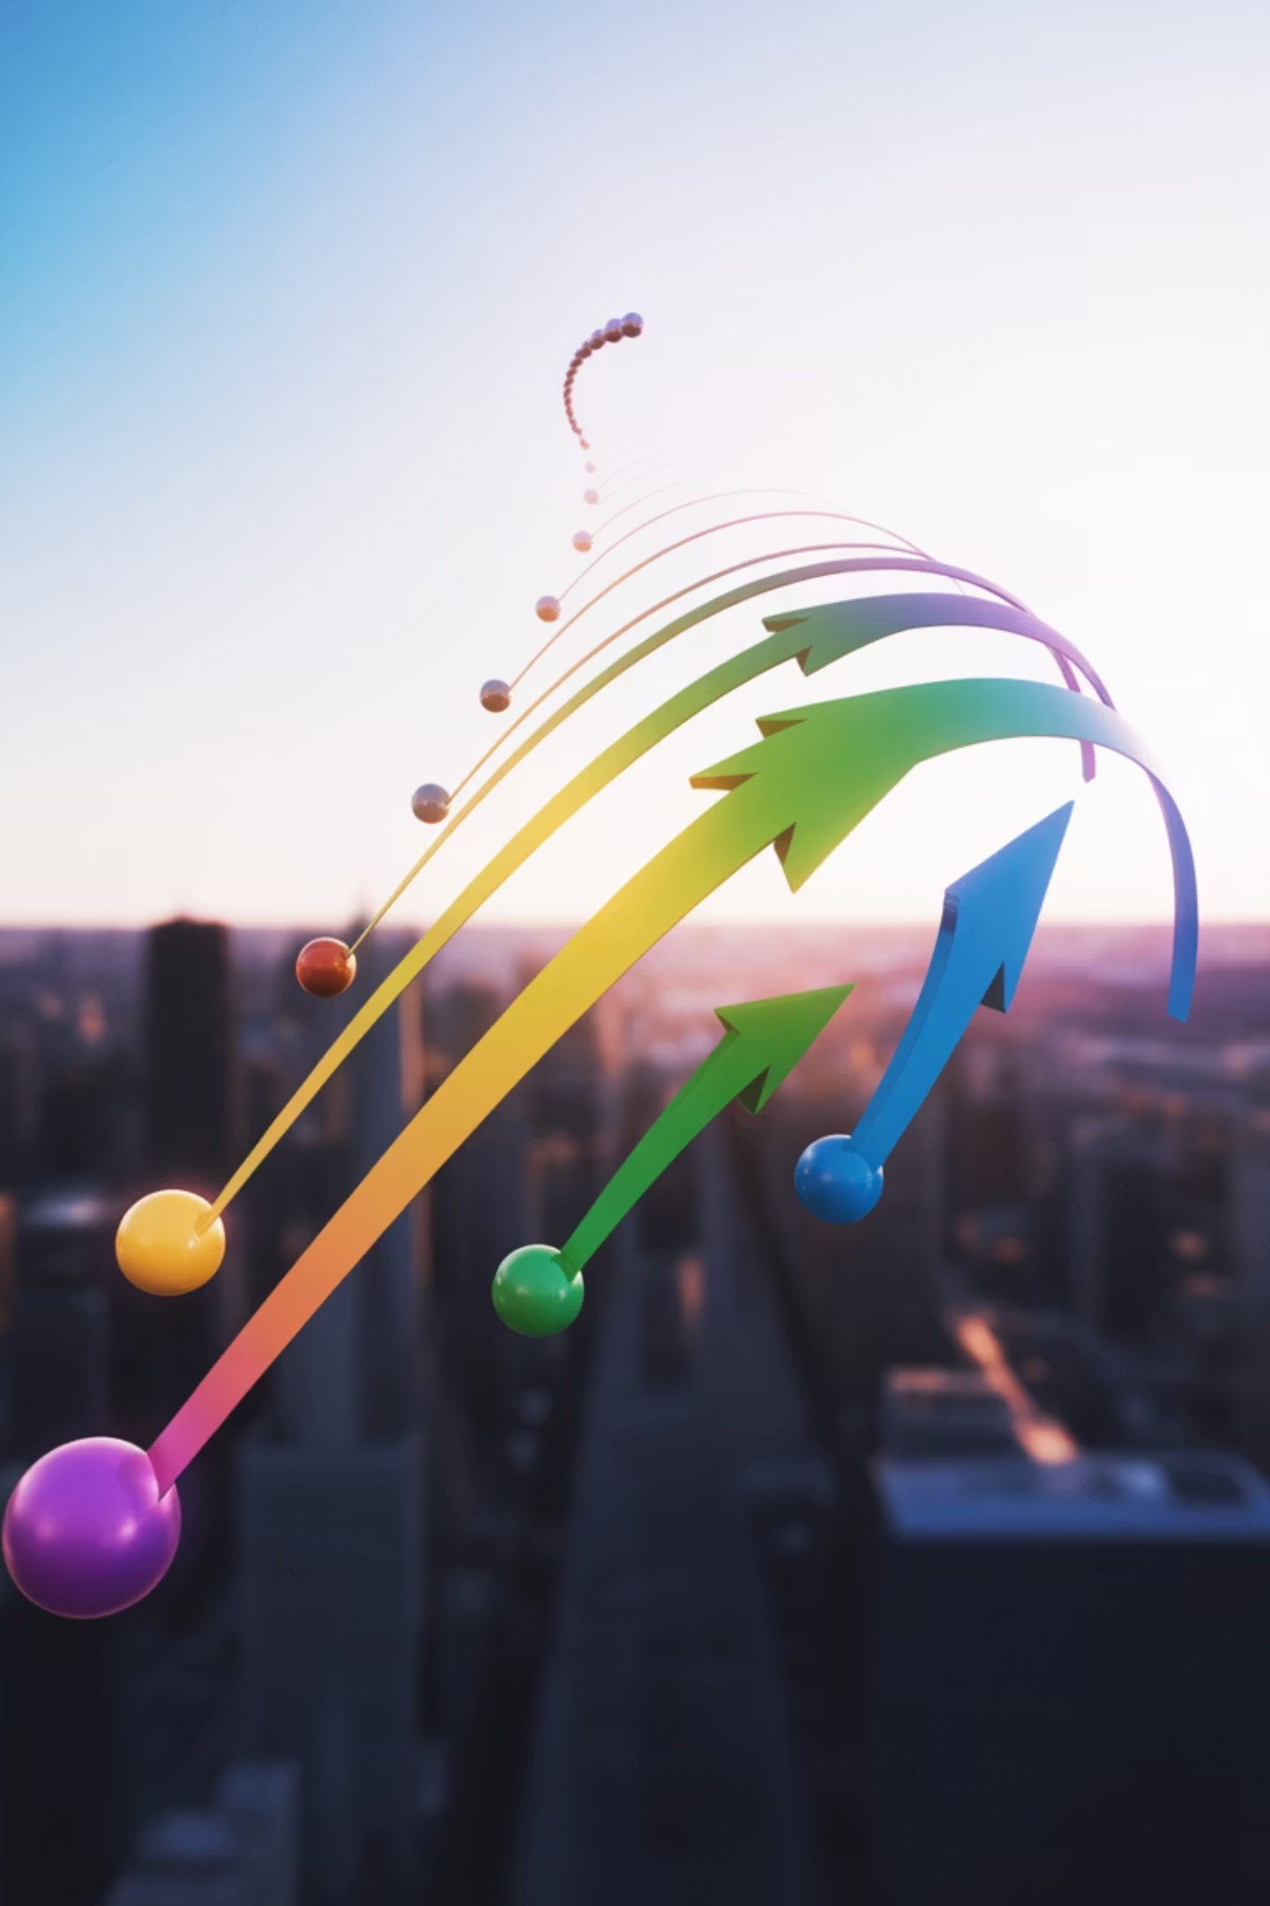
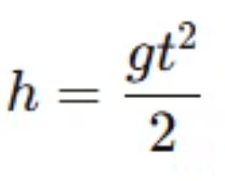
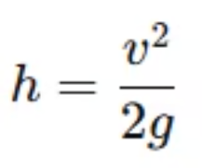

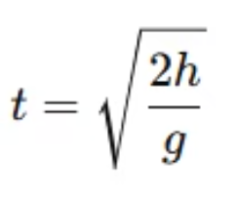
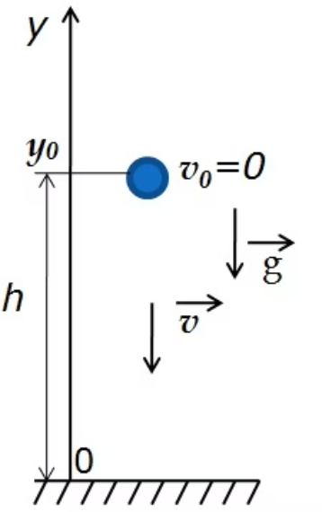
Түсу биіктігі мен жылдамдығының формулалары
Уақыт бойынша түсу биіктігі
Жылдамдық бойынша түсу биіктігі
Қолданылуы: дене қанша уақыт түскені белгілі болғанда
Қолданылуы: соңғы жылдамдық белгілі болғанда
Биіктік белгілі болса, түсу уақыты
Қолданылуы: биіктік h берілгенде
Бұл формулалар дененің еркін түсу қозғалысын толық сипаттайды. Әр формула белгілі бір шарттарда қолданылады және есептер шығаруда өте маңызды.

Slide 6
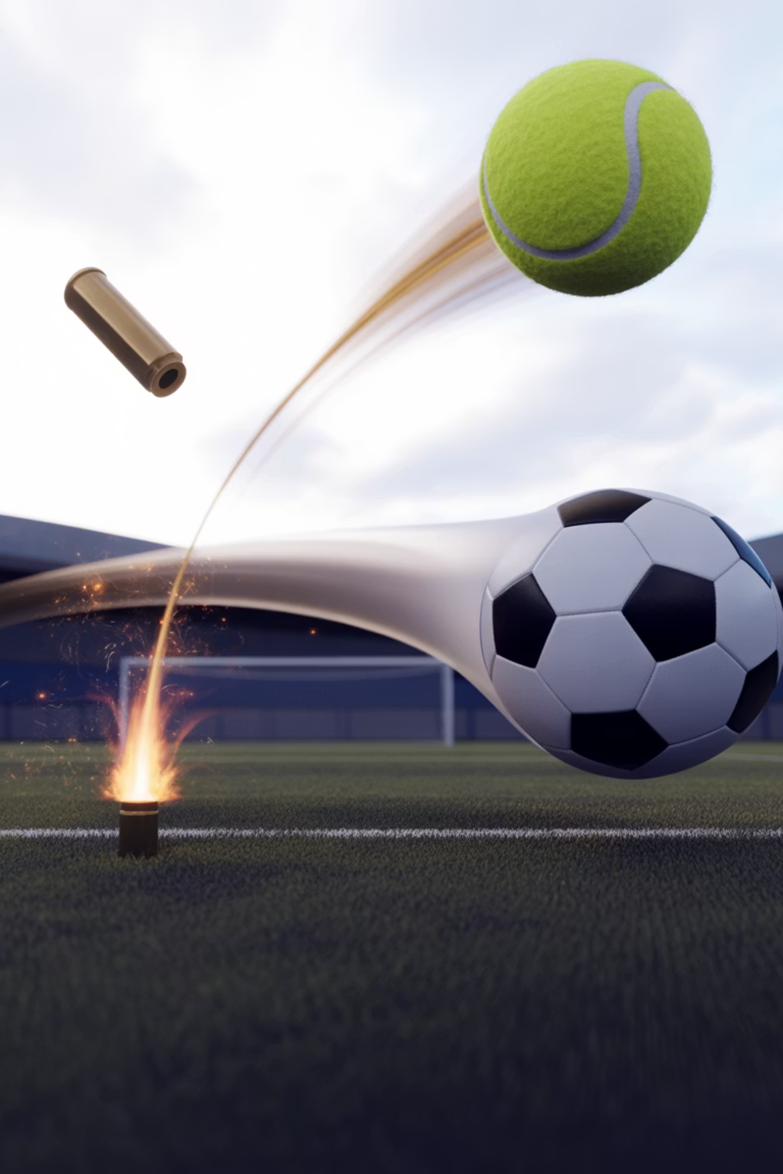
Денелердің еркін түсу түрлері
Еркін түсу – бұл денеге жалғыз күш → ауырлық күші әсер ететін қозғалыс.
Бірақ әртүрлі бастапқы шарттарда қозғалыс әртүрлі басталуы мүмкін.
01
Дене белгілі бір биіктіктен бастапқы жылдамдықсыз түседі
Таза еркін түсу жағдайы
02
Дене тік жоғары лақтырылған
Алдымен көтеріледі, содан кейін түседі
03
Дене көлденең лақтырылған
Параболалық траектория бойымен қозғалады
04
Дене көкжиекке бұрыш жасай лақтырылған
Күрделі параболалық қозғалыс

Slide 7
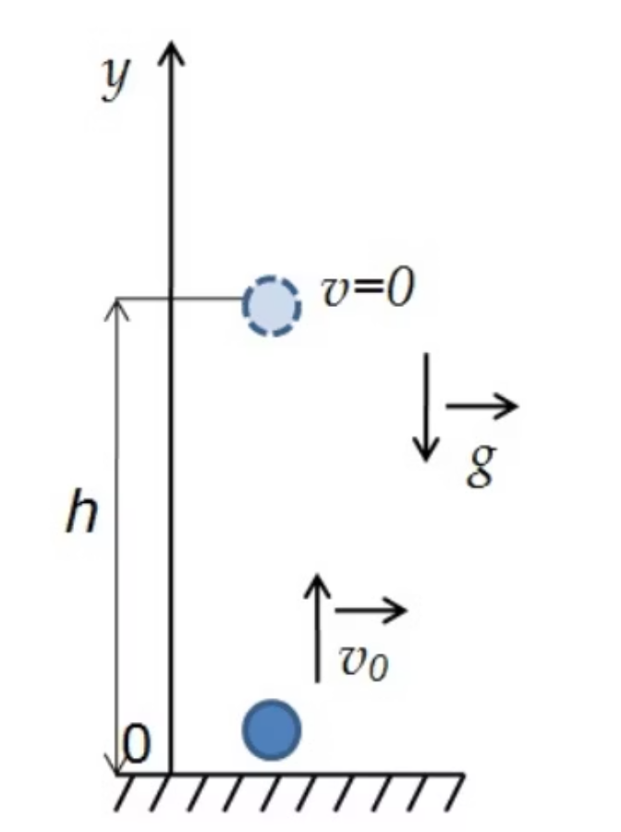
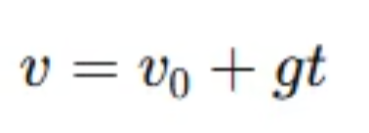
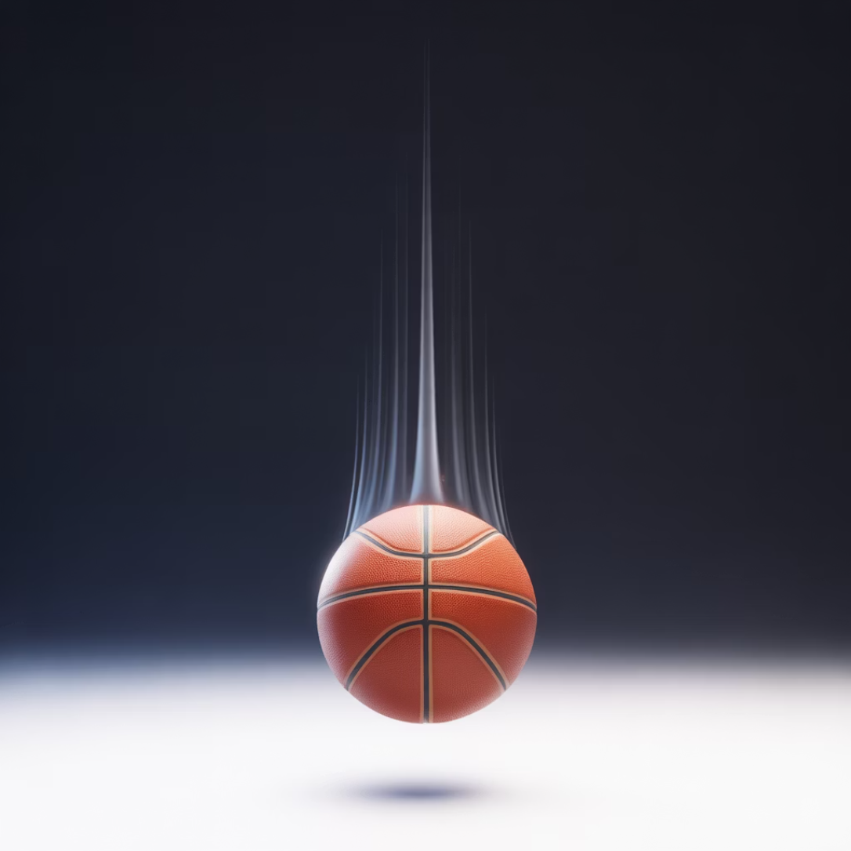
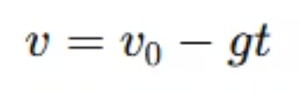
Тік бағыттағы қозғалыс
Дене жоғары көтерілсе – теңбаяулаған қозғалыс
Дене төмен түссе – теңүдемелі қозғалыс
Енді жылдамдық төмен бағытталған, және g үдеуі де төмен.
Түсу кезіндегі жылдамдық формуласы
Себебі бастапқы жылдамдық жоғары бағытталған, ал g үдеуі – төмен, яғни жылдамдыққа қарама-қарсы.
Көтерілу кезіндегі жылдамдық формуласы

Slide 8

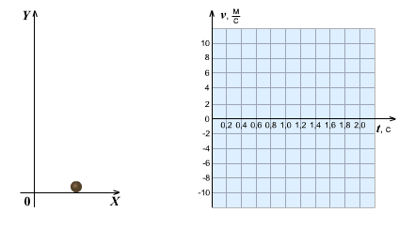

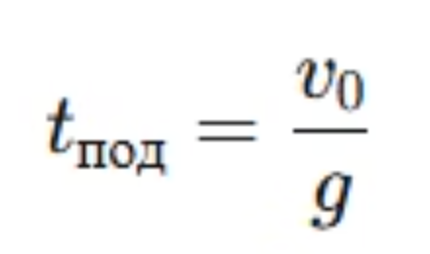
Көтерілу уақыты = Түсу уақыты
Бұл механиканың ең әдемі заңдарының бірі.
График дененің алдымен көтерілу кезінде баяулайтынын, содан кейін түсу кезінде жылдамдайтынын көрсетеді. Бірақ g үдеуі барлық уақытта бірдей – төменге қарай әсер етеді.
Көтерілу уақыты:
Егер денені жоғары лақтырсаңыз, ол жоғары көтерілуге кеткен уақытқа тең уақытта төмен түседі. Бұл симметрия!

Slide 9
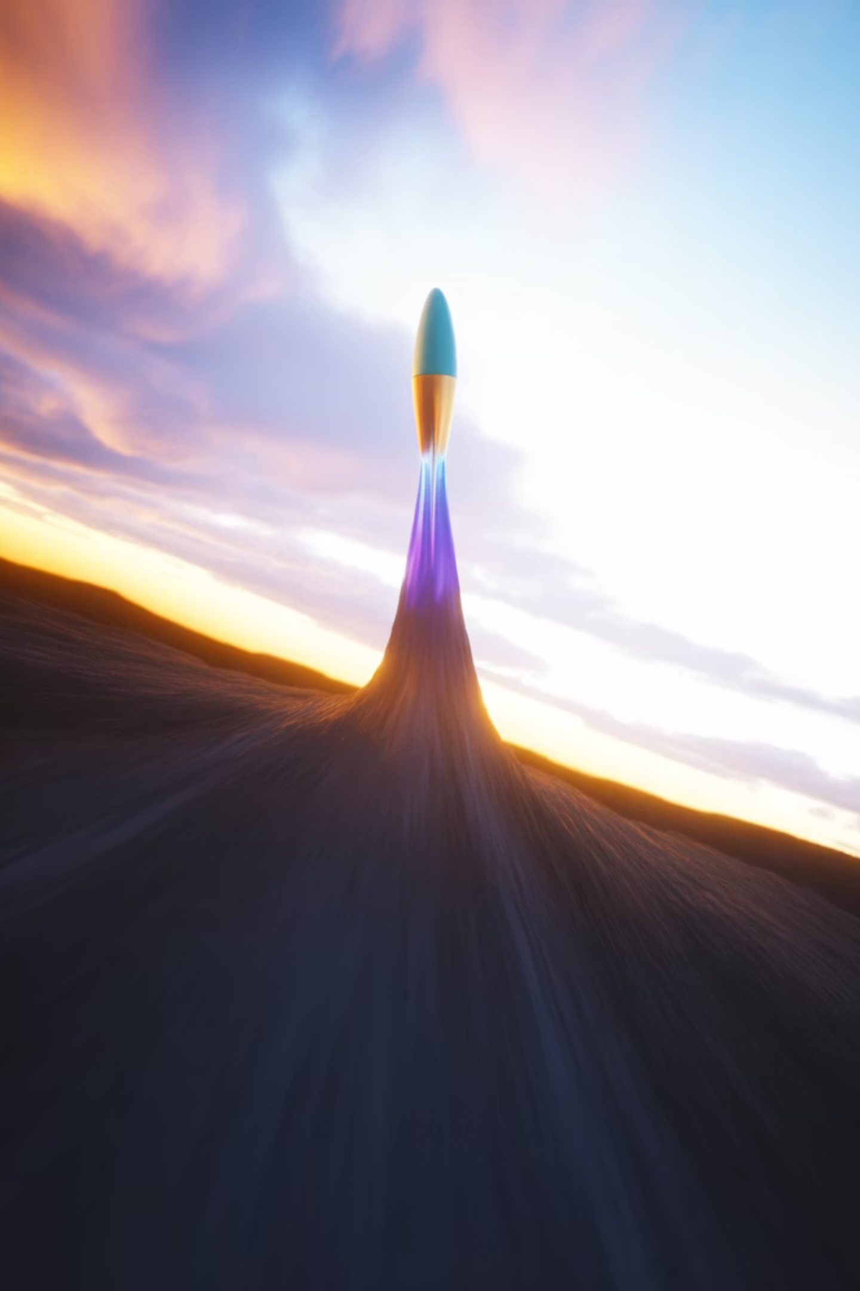
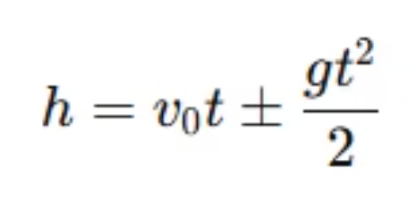
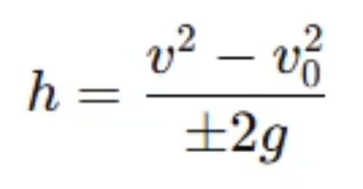

Ең үлкен биіктік формулалары
Уақыт бойынша ең үлкен биіктік
Дене ЖОҒАРЫ лақтырылса – минус таңбасы
Дене ТҮСЕСЕ немесе ТӨМЕН лақтырылса – плюс таңбасы
Жылдамдықтар арқылы ең үлкен биіктік
Бұл формула ең жоғарғы нүктеде жылдамдық нөлге тең болатынын пайдаланады
Маңызды: Ең жоғарғы нүктеде дененің жылдамдығы әрқашан нөлге тең болады, бірақ үдеу g әлі де төменге қарай әсер етеді!

Slide 10
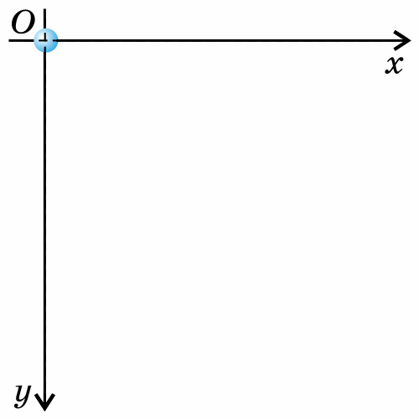
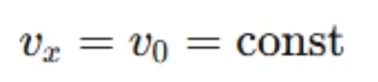
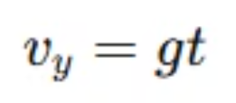
Көлденең лақтырылған дененің қозғалысы
Қозғалыс екі ось бойынша бөлек қарастырылады:
OX осі бойынша – көлденең қозғалыс
Теңүдемелі қозғалыс
OY осі бойынша – тік қозғалыс
Тек ауырлық күші → g үдеумен теңүдемелі қозғалыс
Денені көлденең лақтырғанда (мысалы, жартастан немесе биік мұнарадан), оның қозғалысы екі тәуелсіз қозғалысқа бөлінеді.

Slide 11
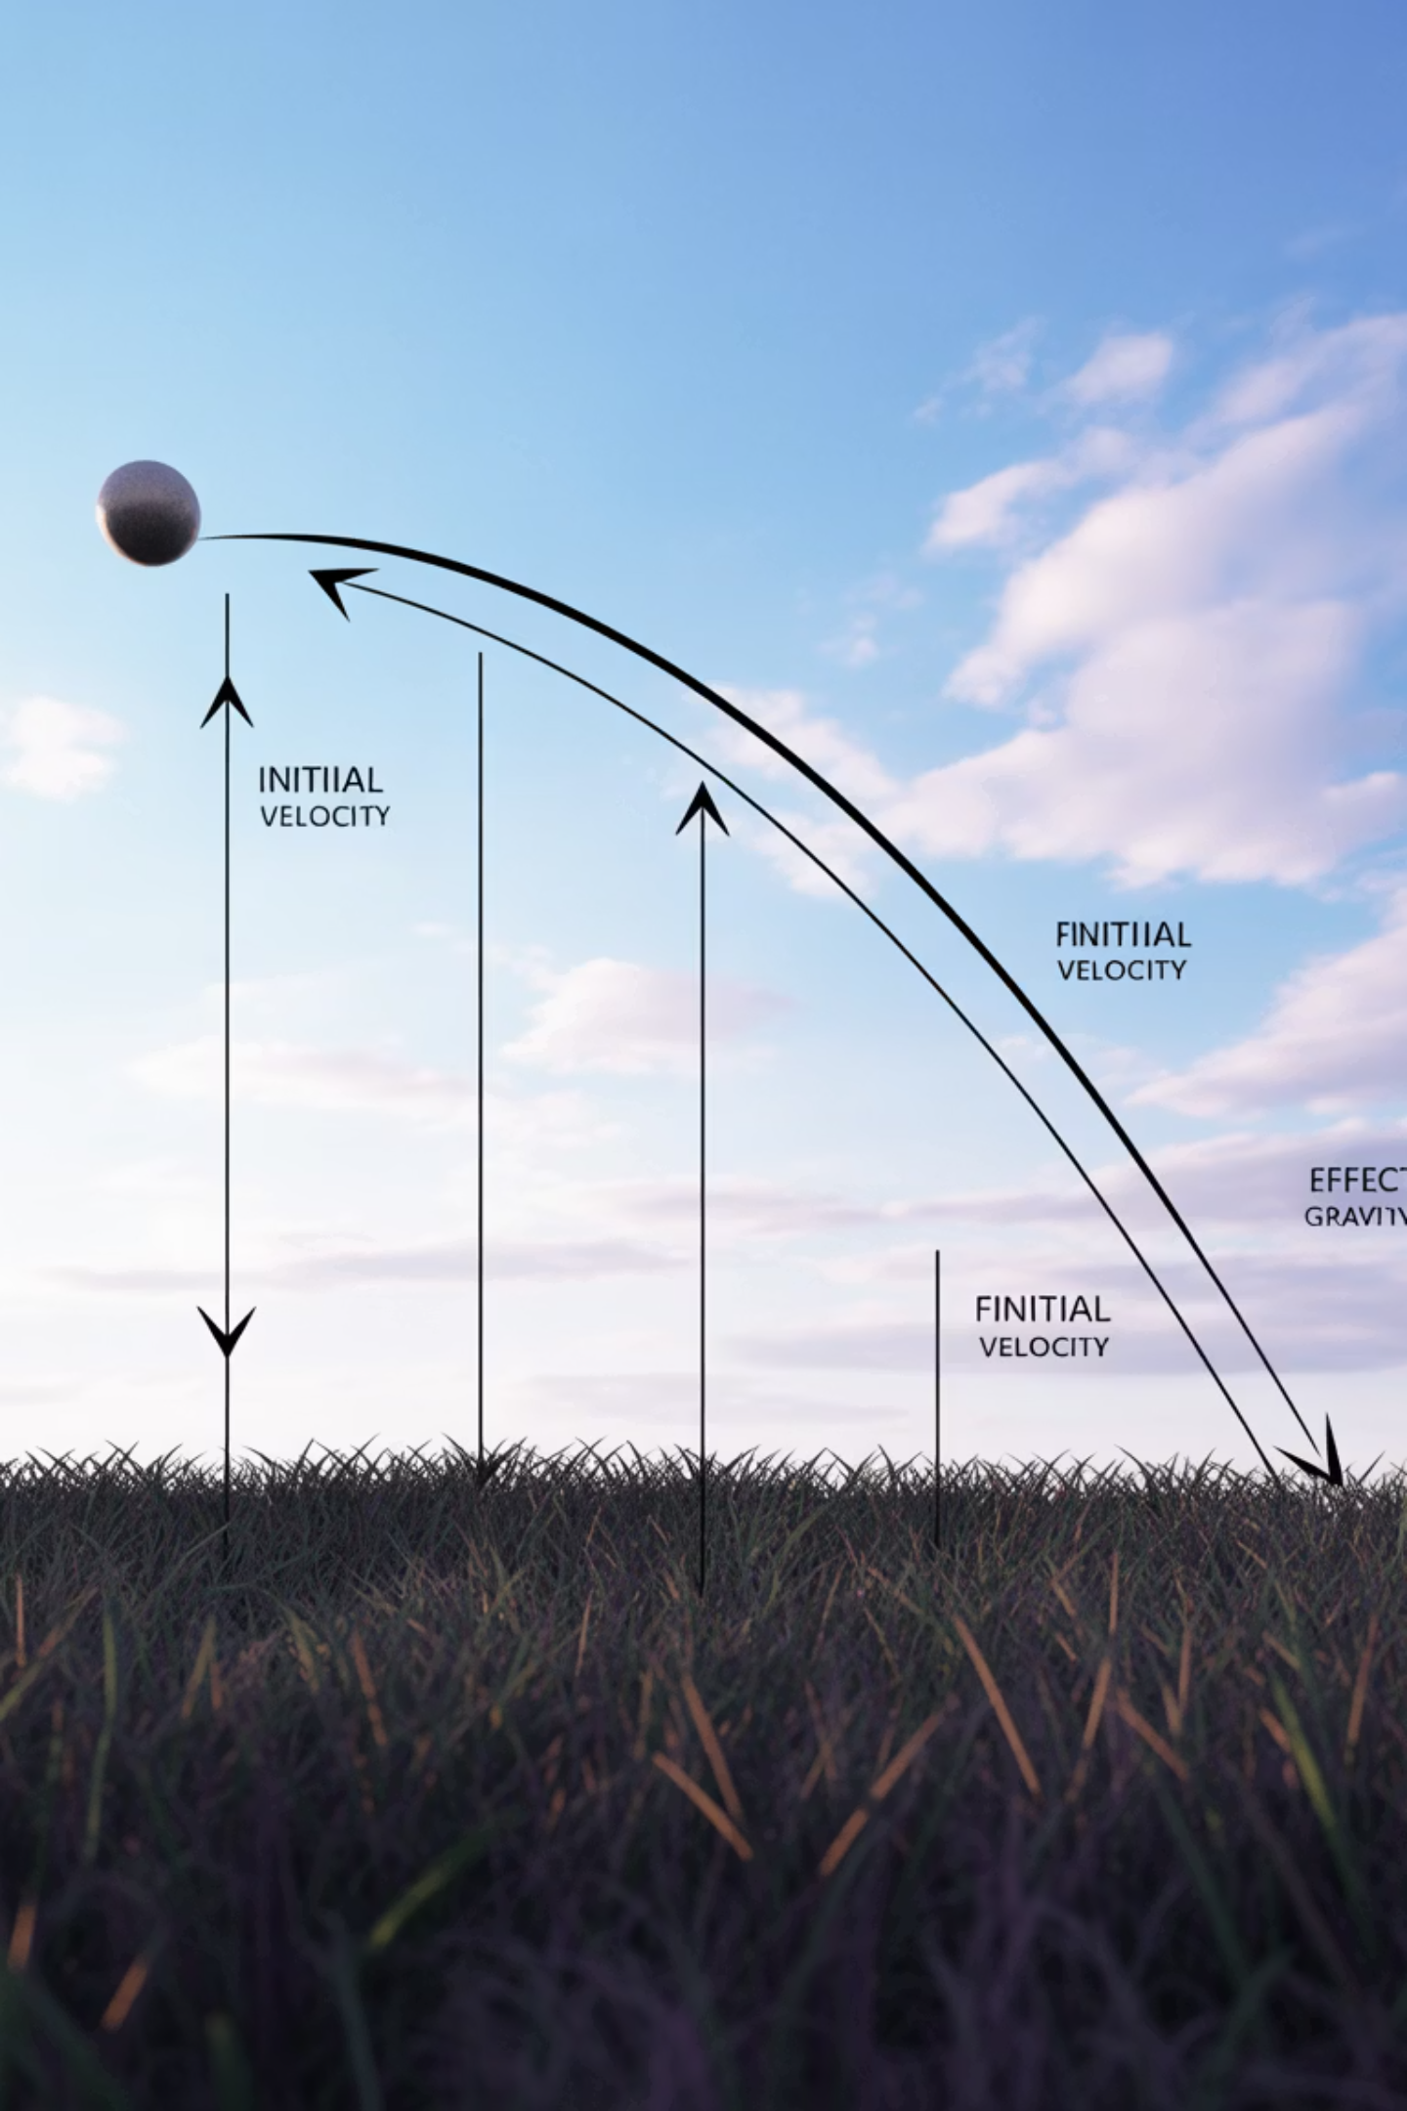
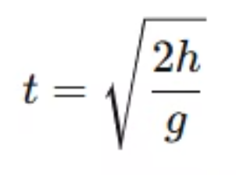
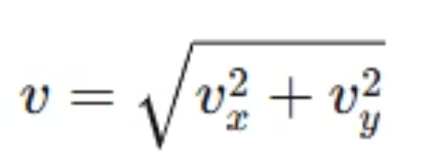
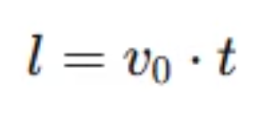
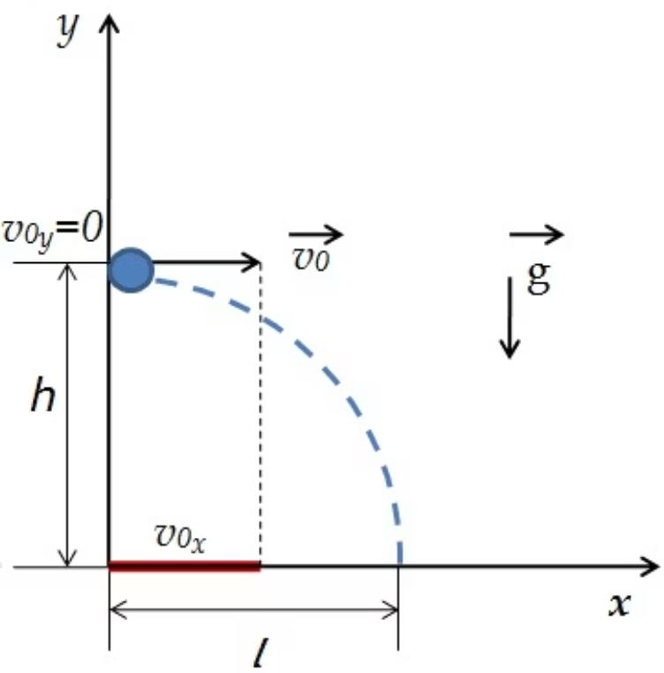
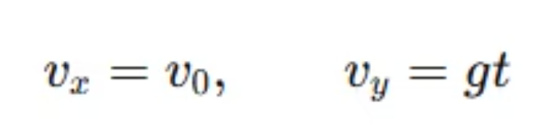
Көлденең ұшу қашықтығы және жылдамдық
X осі бойынша
Траекторияның кез келген нүктесіндегі лездік жылдамдық
Дене v₀ жылдамдығымен ұшады:
Бұл – тік бұрышты үшбұрыш жылдамдықтарының диагоналінің ұзындығы (Пифагор теоремасы бойынша).

Slide 12
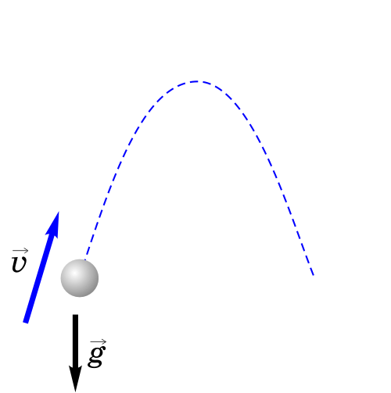
Дене көкжиекке бұрыш жасай лақтырылған
Қозғалыстың тәуелсіздік принципі бойынша қозғалыс OX және OY осьтері бойынша бөлек қарастырылады. Содан кейін теңдеулер жүйесі құрылады.
X осі бойынша – теңүдемелі қозғалыс
Y осі бойынша:
Дене ең үлкен биіктікке көтеріледі – теңбаяулаған қозғалыс
Дене ең үлкен биіктіктен түседі – теңүдемелі қозғалыс

Slide 13
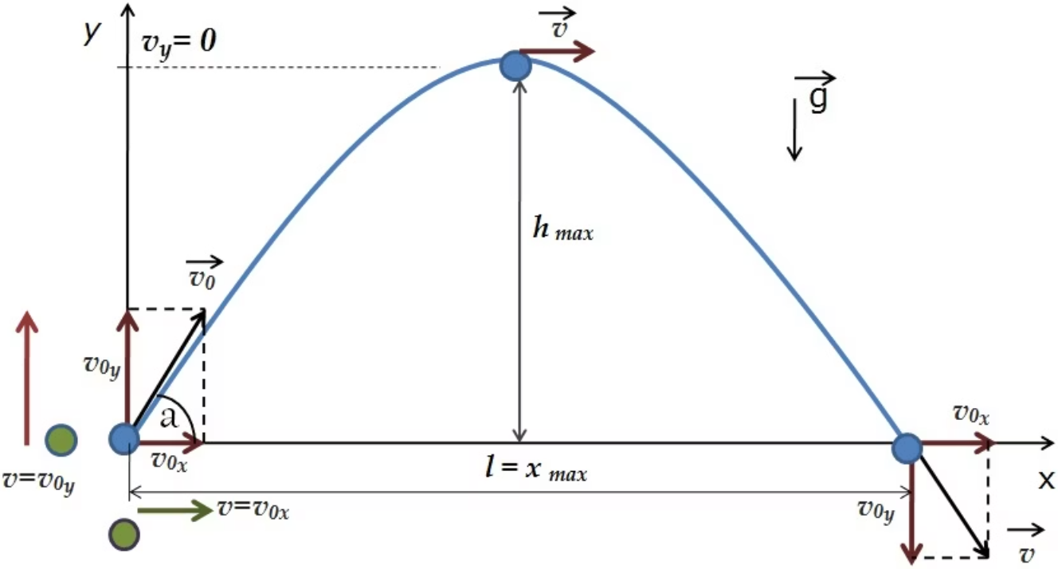
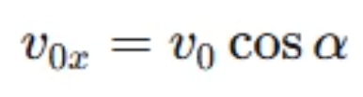
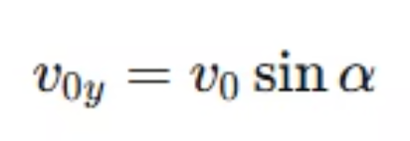
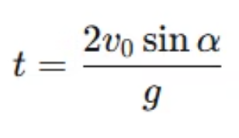
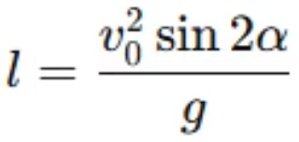
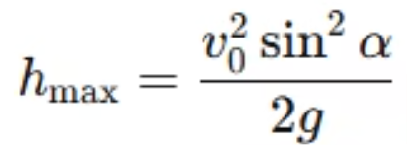

Бұрышпен лақтырылған дененің формулалары
Жылдамдықтың көлденең құраушысы:
Жылдамдықтың тік құраушысы:
1
2
3
Дененің ұшу уақыты
Ұшу қашықтығы
Көтерілудің ең үлкен биіктігі
Бұл формулалар қозғалыстардың тәуелсіздік принципіне және бірнеше кинематикалық теңдеулерге негізделген.
Бізге оларды жай ғана есте сақтау жеткілікті!

Slide 14
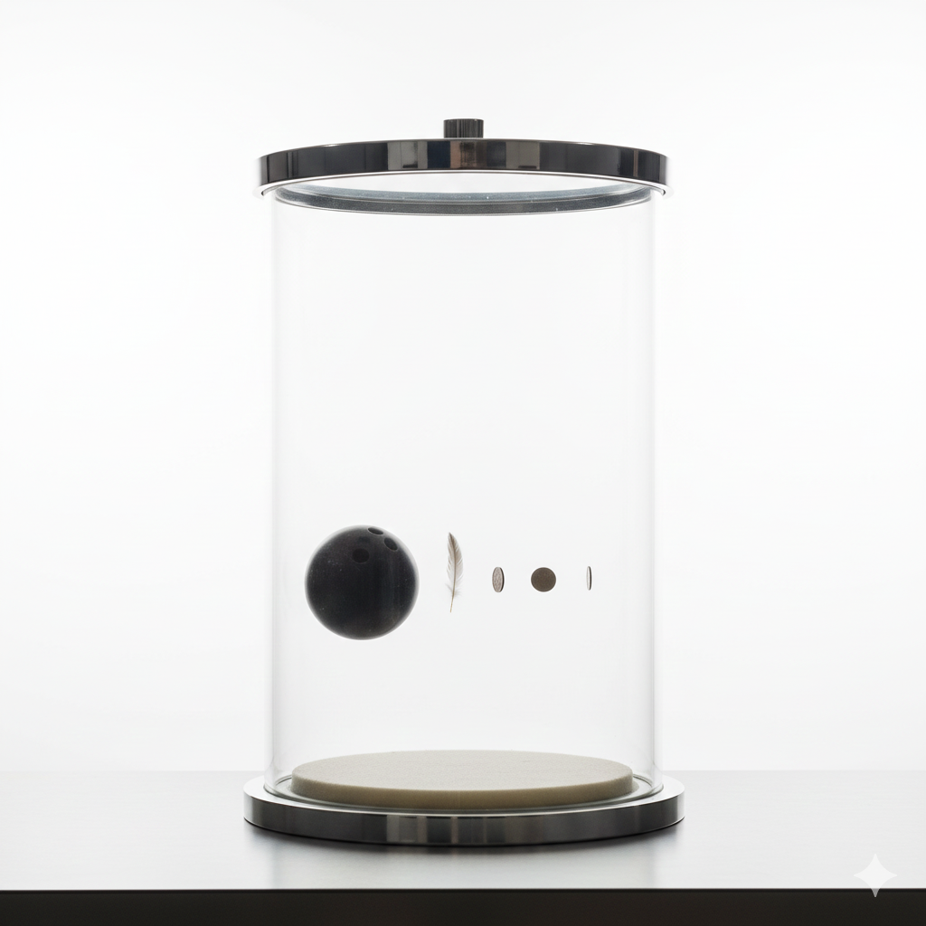

Шағын зерттеу: Тиын мен қағаз тәжірибесі
Жұптық жұмыс (4 минут)
Әр жұпқа бір тиын және бір қағаз парақ беріледі.
01
Бірінші тәжірибе
Тиын мен қағазды бірдей биіктіктен бір мезгілде тастаңдар. Қайсысы бұрын түседі?
Талқылау сұрағы:
«Тек ауырлық күші әсер еткенде денелер қалай қозғалады? Ауа кедергісі қандай рөл атқарады?»
02
Екінші тәжірибе
Қағазды тиынның үстіне қойып, екеуін бірге тастаңыздар. Не байқадыңдар?
Қорытынды: Идеал еркін түсу мен нақты өмірдегі қозғалыс арасында айырмашылық бар. Вакуумда барлық денелер бірдей жылдамдықпен түседі!

Slide 15
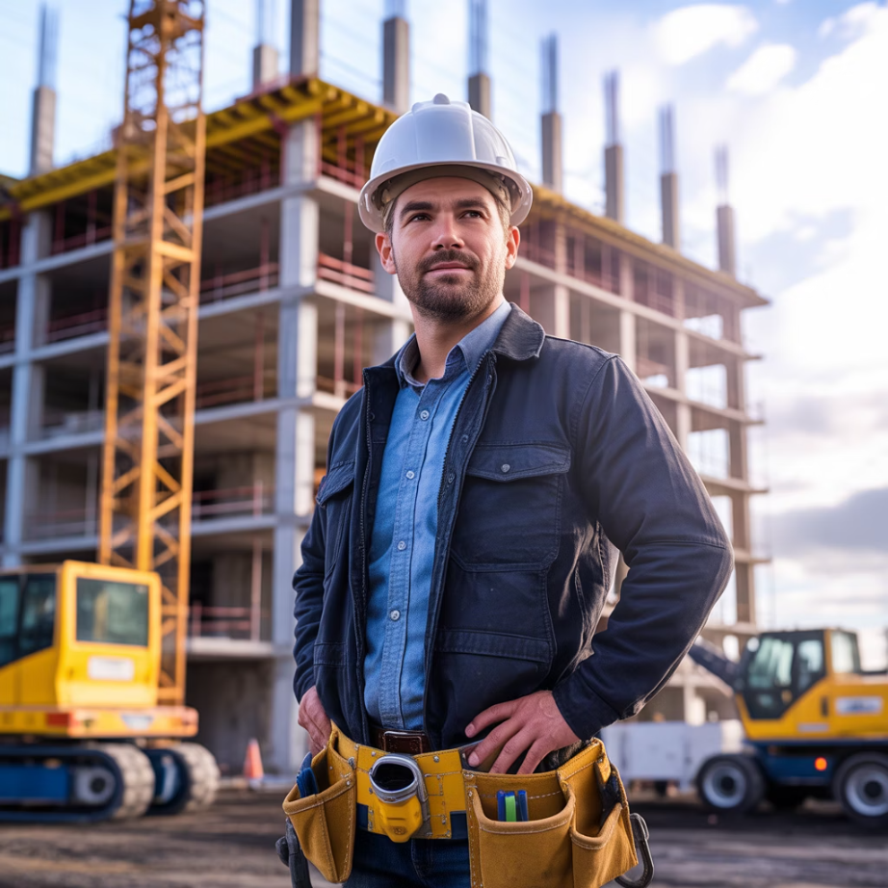

Функционалдық сауаттылық тапсырмасы
Жағдаят: Құрылыс алаңындағы құлаған кілт
Құрылысшының қолынан 20 м биіктіктен кілт түсіп кетті. Төменде басқа жұмысшылар жүр. g = 10 м/с²
Тапсырмалар (2 балл):
Кілттің жерге түсу уақытын есептеңіз: Формула: ________________ Есептеу: ________________ t = ________________
Жерге соғу жылдамдығын есептеңіз: Формула: ________________ Жауабы: ________________
3. Қауіпсіздік ережелері
4. Физиканың маңыздылығы
Екі нақты қауіпсіздік ережесін жазыңыз:
Неге физиканы білу биіктікте жұмыс істейтін мамандар үшін маңызды? (1–2 сөйлем)
1) _______________________________
_______________________________
2) _______________________________
Бағалау критерийлері: Уақытты дұрыс есептеу – 0,5 балл | Жылдамдықты табу – 0,5 балл | Екі қауіпсіздік ережесі – 0,5 балл | Мағыналы қорытынды – 0,5 балл

Slide 16
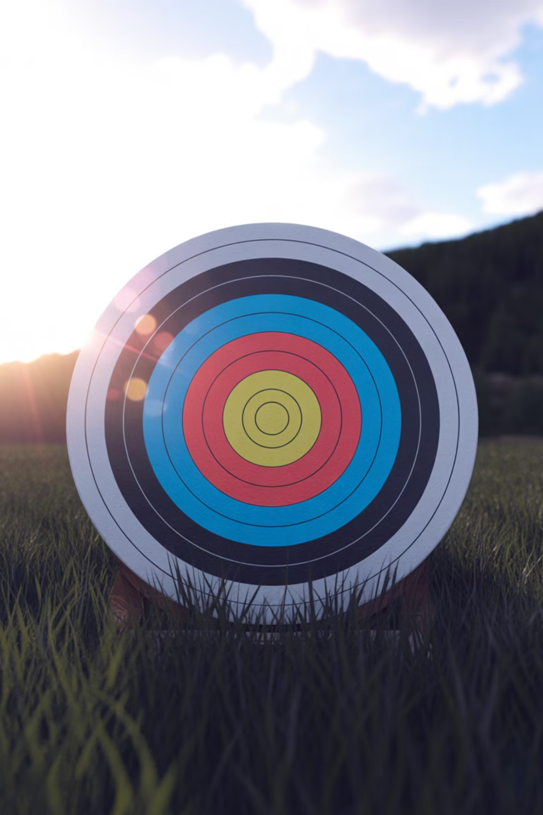
Рефлексия: "Мақсат нысанасы"
Бүгін сіз қайда тигендіңіз?
Мақсатқа дәл тигендер
Барлығын түсіндім және есептерді өзім шығара аламын
Аздап қасында
Түсіндім, бірақ тағы да жаттығу керек
Әлі тие қоймадым
Формулаларды қайталау қажет
Өз жауабыңызды ойлап көріңіз. Қай санатқа жататыныңызды білу – сіздің жетістіктеріңізді бағалаудың маңызды бөлігі. Егер қиындық болса, сұрауға ұялмаңыз!

Slide 17
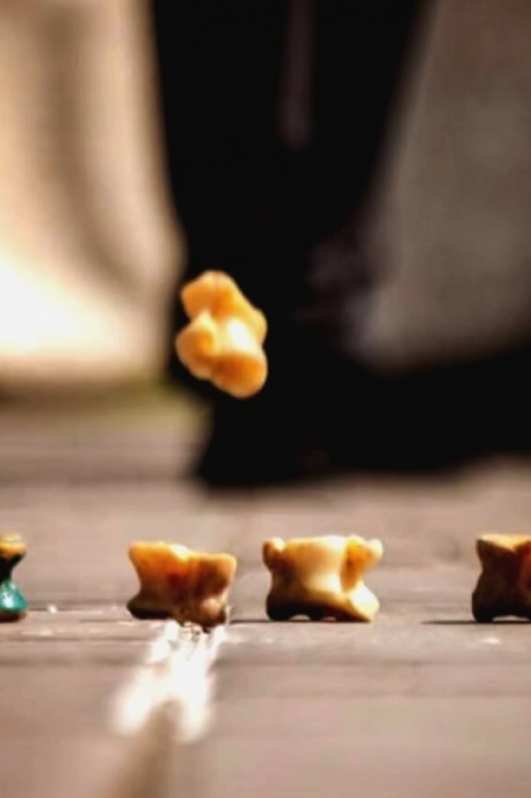

Ұлттық құндылыққа негізделген тапсырма – «АСЫҚ АТУ»
Асық тік жоғары лақтырылды. Оның қозғалысы 3 кезеңге бөлінеді.
Тапсырма: кестені толтырыңыз (2 балл)
Кезең
Жылдамдық v
Үдеу a = g бағыты
Қозғалыстың сипаттамасы
1. Жоғары көтерілу
_____________
_____________
_____________
2. Ең жоғарғы нүкте
_____________
_____________
_____________
3. Төмен түсу
_____________
_____________
_____________
Шағын мәтін жазыңыз:
«Ұлттық ойындардағы қозғалыс — физика заңдарының көрінісі»
Мәтін: _________________________________________________________________
_______________________________________________________________________
Бағалау критерийлері (2 балл): v және g бағыттарын дұрыс көрсету | Кезеңдерді толық сипаттау | Ұлттық құндылықты байланыстыру

Slide 18

3 деңгейлік есептер (4 балл)
A деңгей (1 балл)
5 м биіктіктен еркін түскен дене қанша уақытта жерге түседі? g = 10 м/с²
Берілгені: _______________
Формула: _______________
Шешуі: _______________
Жауабы: _______________
B деңгей (1 балл)
20 м биіктіктен еркін түсірілген дененің:
түсу уақытын
соңғы жылдамдығын есептеңіз
Берілгені: _______________
Формулалар: _______________
Шешуі: _______________
Жауаптар: _______________
C деңгей (2 балл)
Дене жоғары v₀ = 15 м/с жылдамдықпен лақтырылған. Табыңыз:
Ең үлкен биіктігі
Толық ұшу уақыты
Берілгені: _______________
Формулалар: _______________
Шешуі: _______________
Жауаптар: _______________

Slide 19
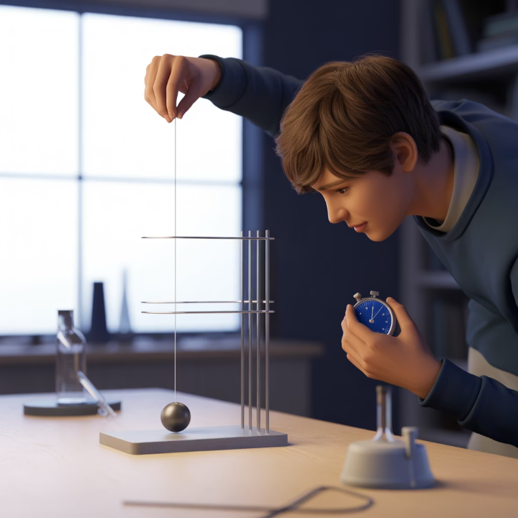

Үй тапсырмасы
01
02
Оқулықтан есептер
Зерттеу және AI қолдану тапсырмасы
ChatGPT-ге сұрақ қойыңыз:
«Еркін түсу үдеуі g қалай өлшенеді? Қарапайым тәжірибе әдісін түсіндір.»
Орындау нұсқаулығы:
✔ Жауапты дәптерге қысқаша конспект етіп жазыңыз
✔ Үйде сол әдіске ұқсас тәжірибе жасап көріңіз (шарик немесе шағын дене, сызғыш, секундомер)
✔ Өлшенген уақыт бойынша g мәнін есептеп келіңіз
Ескерту: Тәжірибе жасау кезінде қауіпсіздік ережелерін сақтаңыз! Денені биік жерден тастамаңыз, ересектердің қадағалауында жұмыс істеңіз.
Келесі сабаққа дайын болыңыз! Еркін түсу формулаларын қайталаңыз және өз тәжірибелеріңізбен бөлісуге дайын болыңыз. Сәттілік!

